Slide 1
F I Z I K A
7- sinf
MAVZU: ELASTIKLIK KUCHI

Slide 2
TAKRORLASH
Tushuncha | Mazmuni
Kuch
 | Jismning inetrlik xossasini tavsiflaydigan fizik kattalik.
a = $\frac{F}{m}$
 | Vaqt birligi ichidagi jism tezligining o‘zgarishi.
Bir jismning ikkinchi jismga ta’siri tufayli shakli hamda hajmining o‘zgarishiga sabab bo‘ladigan kattalik.
Massa
Jismning oladigan tezlanishi unga ta’sir etadigan kuchga to‘g‘ri proporsional, jism massasiga esa teskari proporsionaldir.
Tezlanish

Slide 3
Kuch o‘zi nima?
Bir jismning boshqa jismga ta’siri tufayli shakli va hajmining o‘zgarishiga sabab bo‘ladigan kattalikka kuch deb ataladi.

Slide 4
KUCH TA’SIRIDA JISMLAR
Egiladi, cho‘ziladi, siqiladi, sinadi…

Slide 5
Deformatsiya
Tashqi kuch ta’sirida jismlarning shakli va hajmining o‘zgarishiga deformatsiya deb ataladi.

Slide 6
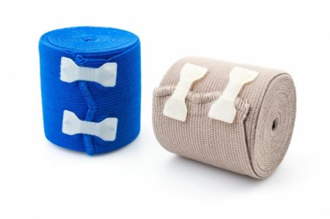
Deformatsiya ikki turga bo‘linadi
Elastik deformatsiya
Plastik deformatsiya

Slide 7
Jismlarning deformatsiyalanishi

Slide 8
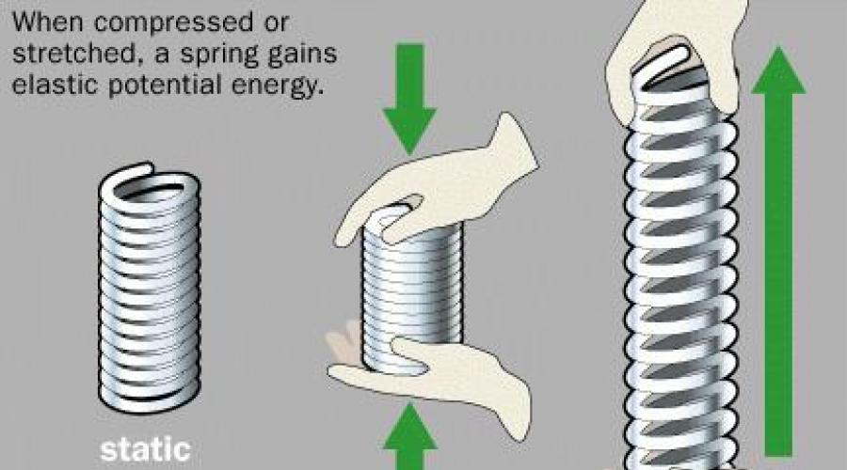
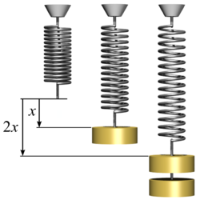
Deformatsiya

Slide 9
Elastik deformatsiya
Kamonning egilishi
Taxtaning egilishi

Slide 10
ABSOLYUT UZAYISH
$\vec{F_{t}}$ kuchga qarama-qarshi kuch paydo bo‘ladi. Bunda prujina $∆𝓁$ ga cho‘ziladi.
$∆𝓵$= $𝓵$- $𝓵_{0}$ga prujinaning absolyut uzayishi yoki absolyut deformatsiya deb ataladi.

Slide 11
ELASTIK DEFORMATSIYA
$F_{el} \sim$ $∆𝓁$
Demak, deformatsiya ta’sir etuvchi kuchga bog‘liq ekan.

Slide 12
DEFORMATSIYA TURLARI
Siqilish deformatsiyaning ta’sir etuvchi kuchga bog‘liqligi.
Egilish deformatsiyasi.

Slide 13
DEFORMATSIYA TURLARI
Siljish deformatsiyasi
Buralish deformatsiyasi

Slide 14
ELASTIKLIK KUCHI
$\vec{F_{t}}$ = - $\vec{F_{el}}$
Deformatsiyalangan jismda vujudga kelib, tashqi kuchga qarshilik ko‘rsatadigan va unga qarama-qarshi yo‘nalgan kuch elastik kuchi deb ataladi.

Slide 15
ELASTIKLIK KUCHI
Elastiklik kuchi tashqi kuch ta’siridagi deformatsiya kattaligiga to‘g‘ri proporsional.
$\vec{F_{el}}$ $\sim$ - $∆ \vec{𝓁}$
$\vec{F_{el}}$ $=$ - k $∆ \vec{𝓁}$
$\vec{F_{el}}$- elastiklik kuchi
$∆ \vec{𝓵}$ - prujinaning cho‘zilishi
k -prujinaning bikirligi

Slide 16
PRUJINANING BIKIRLIGI
$\vec{F_{el}}$ $=$ - k $∆ \vec{𝓁}$
k $=$ $\frac{F_{el}}{∆𝓁}$
Xalqaro birliklar sistemasida prujinaning bikirligi – N/m deb qabul qilingan.

Slide 17
Guk qonuni
Bu qonunni 1660-yilda ingliz olimi Robert Guk kashf etgan va uning nomi bilan Guk qonuni deb ataladi.
k $=$ $\frac{F_{el}}{∆𝓁}$
k $=$E $\frac{S}{𝓁}$
E - sterjendan yasalgan moddaning elastiklik moduli ya’ni Yung moduli deb ataladi.

Slide 18
Guk qonuni
Guk qonuni to‘g‘ri bajariladigan tashqi kuchning chegarasi elastiklik chegarasi deb ataladi.
Absolyut deformatsiyaning tashqi kuchga bog‘liqligi grafigi.

Slide 19
Masalalar yechish
1. Osmaga mahkamlangan simga og‘irligi 300 N bo‘lgan jism osilgan. Jismning og‘irlik kuchi ta’sirida sim 0,5 mm ga uzaygan bo‘lsa, uning bikirligini toping.

Slide 20
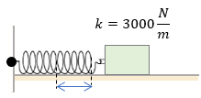
Masalalar yechish
2
F
$∆𝓁$= 5 cm
$F_{el}$ = ?

Slide 21
Masalalar yechish
3
2 cm
500 g
k = ?

Slide 22
Mustaqil bajarish uchun topshiriqlar:
Mavzu oxiridagi savollarga javob yozing.
Qanday kuchlar tenglashganida jism deformatsiyalanishdan to‘xtaydi?
Elastik deformatsiyaga oid qanday misollarni bilasiz?

